Slide 2
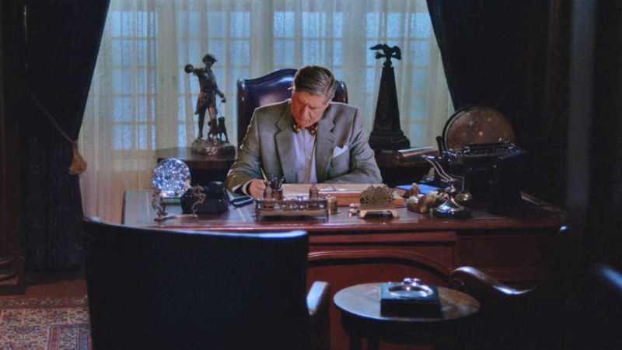
חדר עבודה

Slide 4
*
*
*
*
*

Slide 5
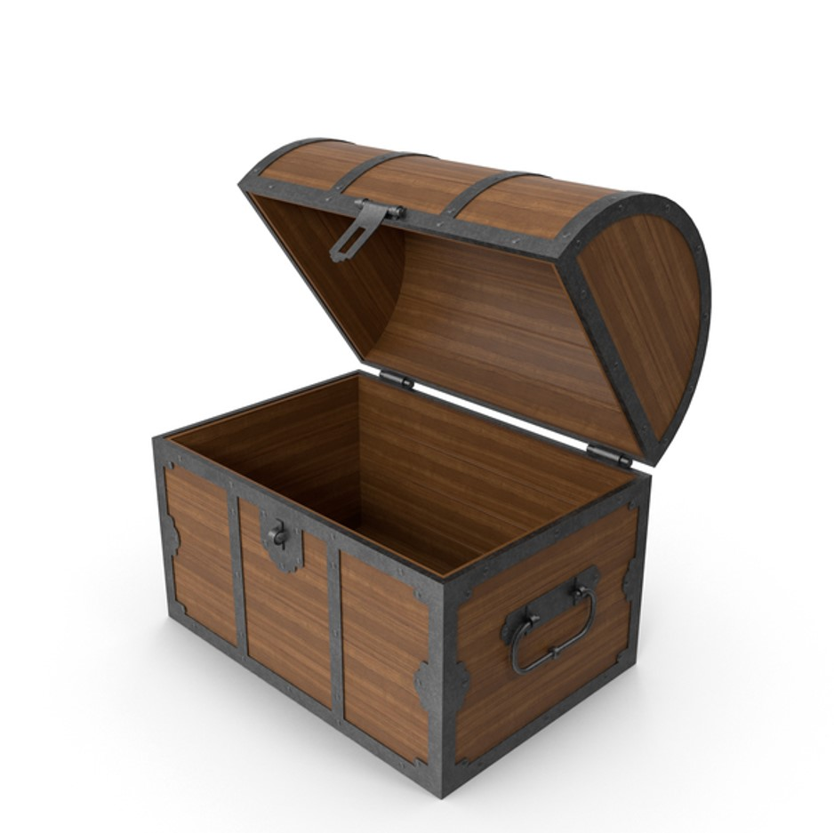
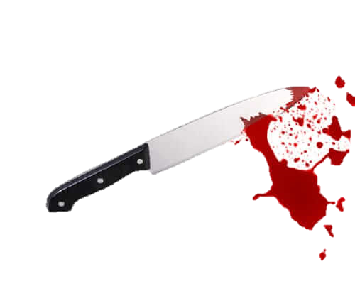
המטבח
לחצו כאן בשביל לעבור לחדר הנשפים ולגלות
מה כלי הרצח

Slide 6
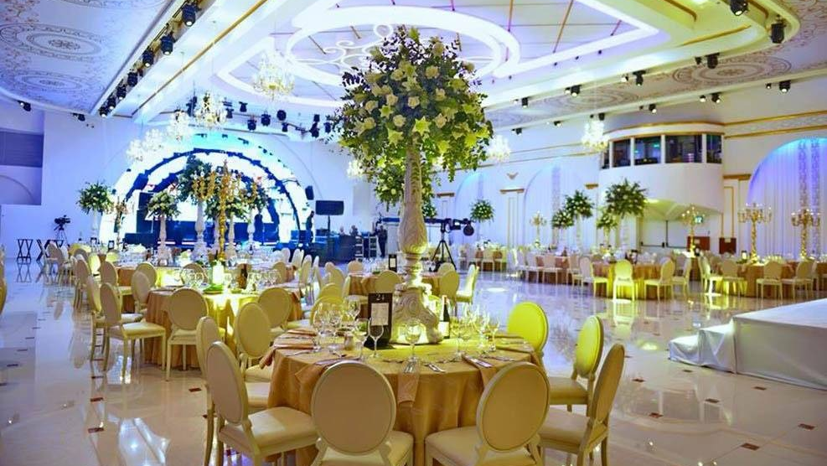
חדר נשפים

Slide 8
*
*
*
*
*

Slide 9
פמוט
לחצו כאן בשביל לעבור לספרייה ולגלות
מי רצח

Slide 10
ספרייה

Slide 12
*
*
*
*
*
*
*
*

Slide 13
סגן אלוף חרדלי
לחצו כאן בשביל לעבור לספרייה ולגלות
מי רצח

Slide 14
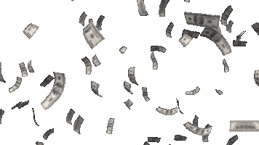
השק מלא במטבעות שוקולד ולא במטבעות אמיתיים!

